Slide 1
Шаблоны проектирования
Авдеев Алексей, пятый мастер-класс

Slide 2
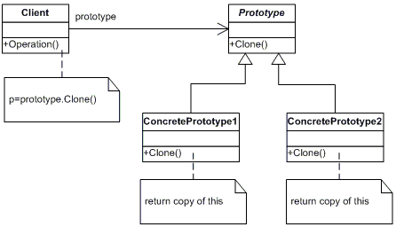
Прототип
Определяет интерфейс создания объекта через клонирование другого объекта вместо создания через конструктор.

Slide 3
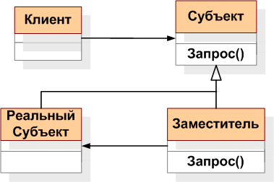
Заместитель
Объект, который является посредником между двумя другими объектами, и который реализует/ограничивает доступ к объекту, к которому обращаются через него.

Slide 4
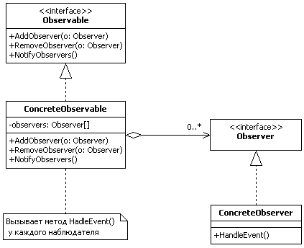
Наблюдатель
Определяет зависимость типа «один ко многим» между объектами таким образом, что при изменении состояния одного объекта все зависящие от него оповещаются об этом событии.

